Slide 1
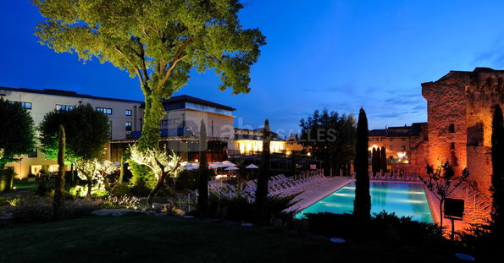
N°3
Cucuron :
le charme au rendez-vous

Slide 2
Il est situé au pied du Mourre Nègre, le sommet le plus élevé du Grand Luberon. Un bel endroit que je vous laisse juger, à travers les photos , Un de mes villages, coup de coeur, de la région du Luberon. Entouré de trois enceintes de remparts, le petit bourg conserve de beaux témoignages de son passé : deux portes fortifiées médiévales, avec fenêtres à meneaux... des tours, des chapelles, des demeures du 17 et 18e siècle

Slide 3
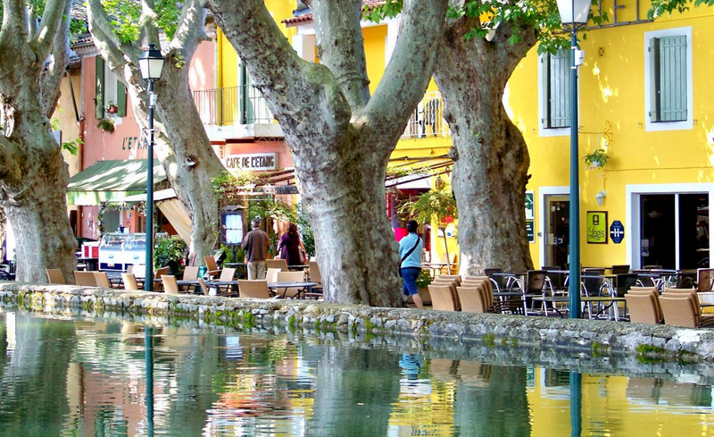

Slide 4
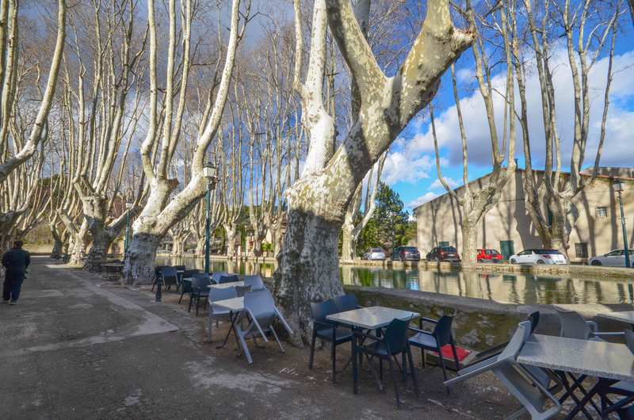

Slide 5
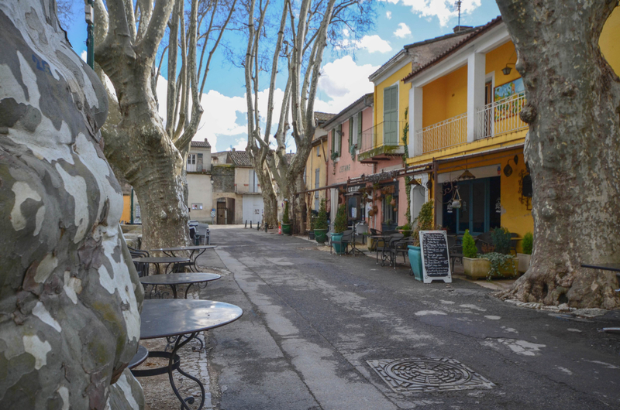

Slide 6
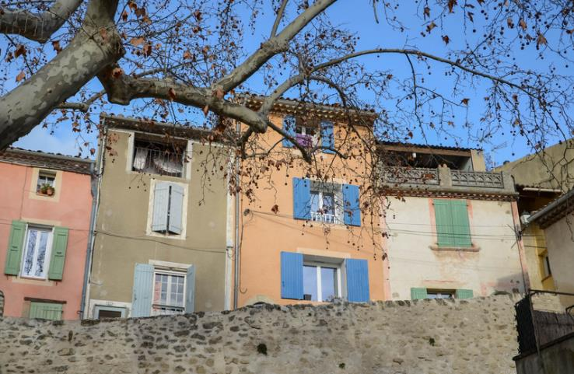

Slide 7
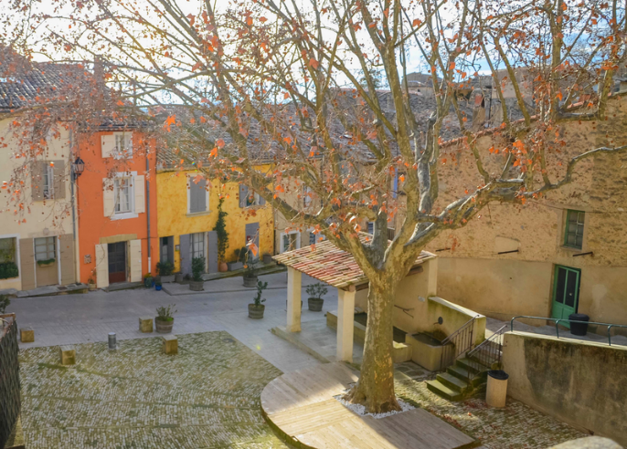

Slide 8
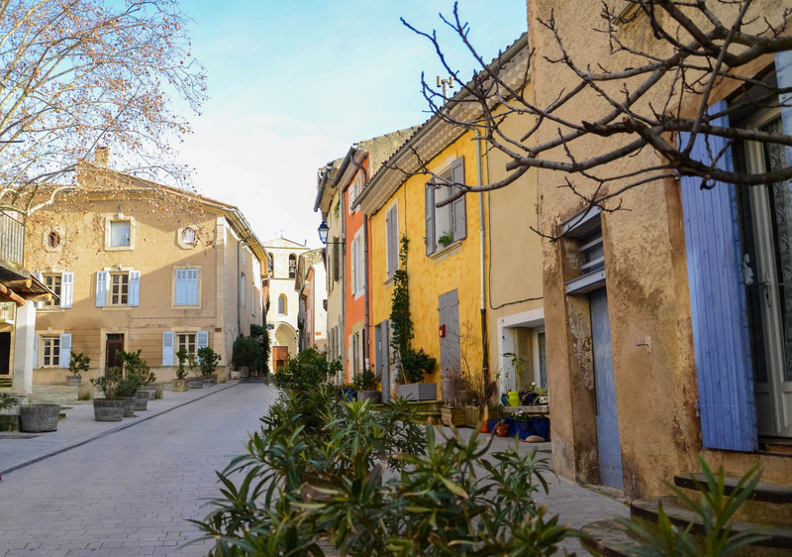

Slide 9
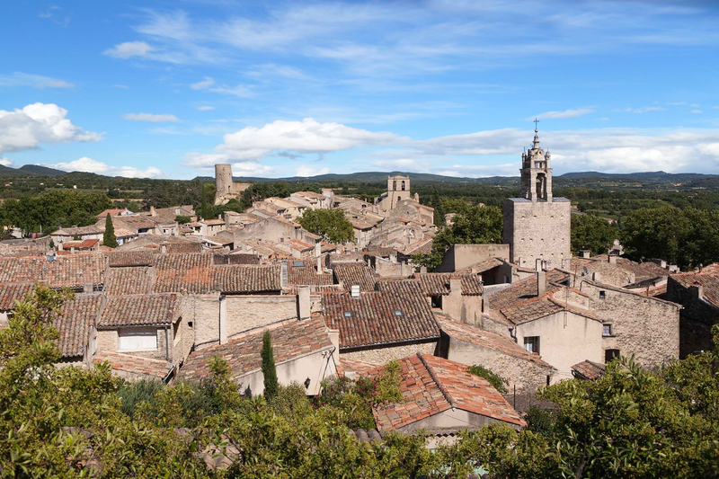

Slide 10
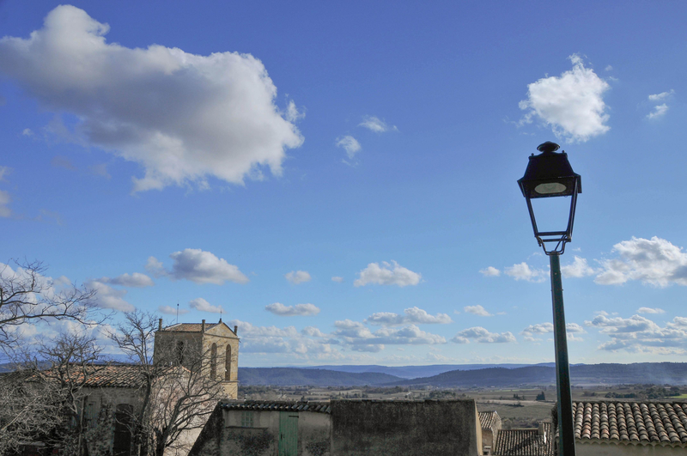

Slide 11
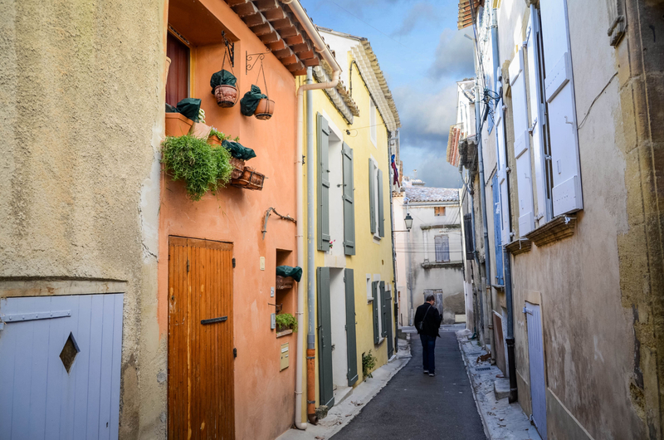

Slide 12
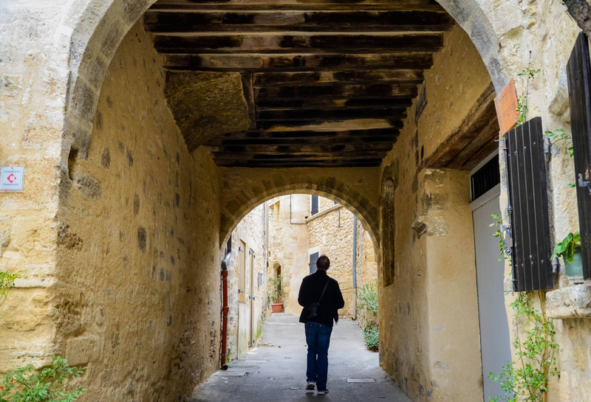

Slide 13
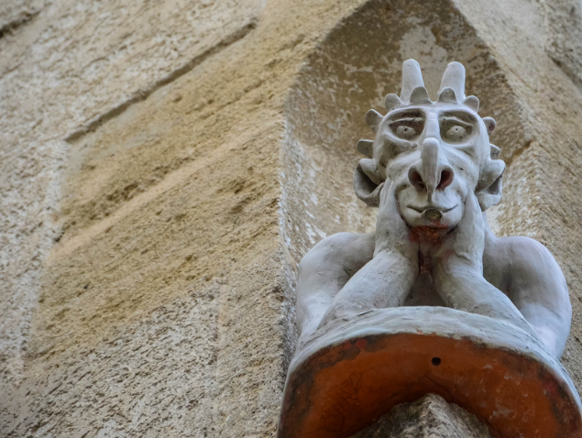

Slide 14
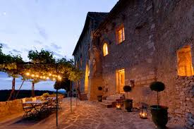

Slide 15
N°1
Cucuron :
le charme au rendez-vous

